Slide 1
충주호 데이터 분석 보고서
김병주_이재혁_이한별

Slide 2
데이터 : 충주호
데이터가 가장 많고,
가장 중요하다고 생각되는 ‘내용’ 칼럼의 결측치가 적어서
데이터의 특징이 잘 드러날 것 같아서 선택

Slide 3

전처리
‘글쓴이’, ‘제목’, ‘내용’, ‘태그’, ‘공감수’, ‘댓글수’ 로 나뉜 칼럼을
‘댓글수’ 칼럼 삭제하고, ‘제목’, ‘내용’, ‘태그’를 통합하여
‘글쓴이’, ‘제목 + 내용 + 태그’ 로 변환
↓

Slide 4
금칙단어 선정
조원 개개인이 내용을 보고, 금칙단어 리스트를 만들어서 통합
글쓴이
키워드
태그

Slide 5
데이터 처리 규칙
‘글쓴이’나 ‘제목 + 내용 + 태그’에 키워드가 들어간다면, 그 행을 삭제한다.
‘제목 + 내용 + 태그’ 칼럼을 형태소 분석기에 넣은 단어를 수집
전체 글 중에서 나온 단어의 빈도를 분석함

Slide 6
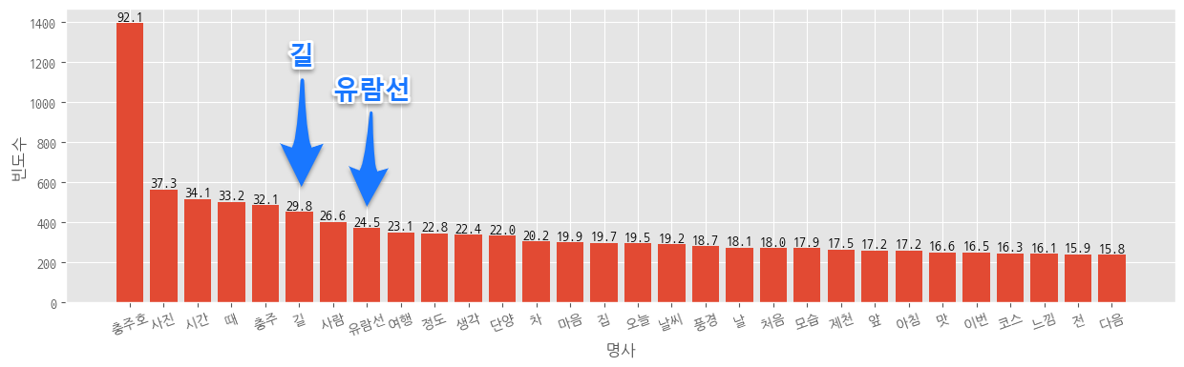
명사 분석 1 : 충주호 관광지
길
우리나라에서 제일 큰 호수인 충주호를 따라 펼쳐지는 아름다운 숲길을 걷는 충주 풍경길의 한 곳인 종댕이길
가볍게 걸을만한길을 찿다가 충주호 종댕이길을 선택했다
유람선
중식후 유람선을 타고 서호를 구경하였다.
충북 단양에서 충주호 유람선타고 옥순봉 구담봉 구경하기
유람선이 물살을 가르는서 서서히 출발 하자 한폭의 산수화가 우리를 맞이 하고 있다.

Slide 7
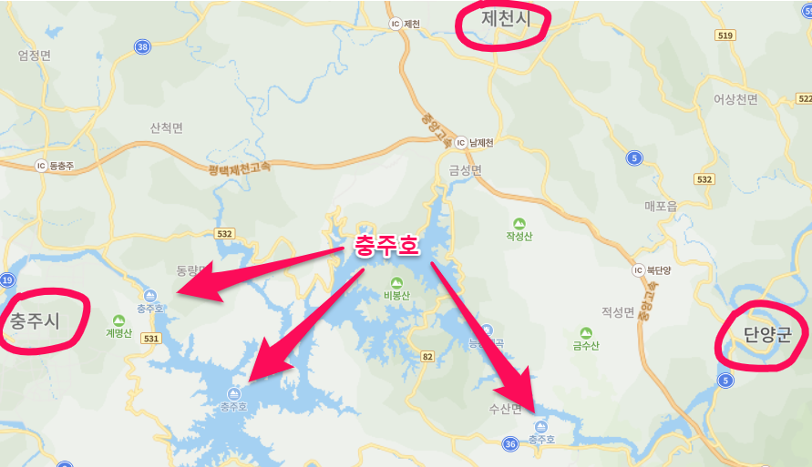
명사 분석 2 : 주변 관광지
충주, 단양, 제천
주요경로안내 : 서울(강변역) - 제천(박달재, 의림지, 충주호) - 단양(도담삼봉)
즉흥적으로 그냥 단양으로 이동!
여행자 본능을 발동시켜 꽃동네, 제천 구담봉을 둘러 봤다.
이 유람선을 2014년에 제천에서 처음 탔고 2015년에 단양에서 또 탔다.
아무튼 뭐 유람선은 단양에서 탔을 때 날씨가 더 추워서 제천에서 탔을 때가 더 좋았던 것 같다.
제천에서는 청풍호, 충주에서는 충주호라고 불리는 이곳

Slide 8
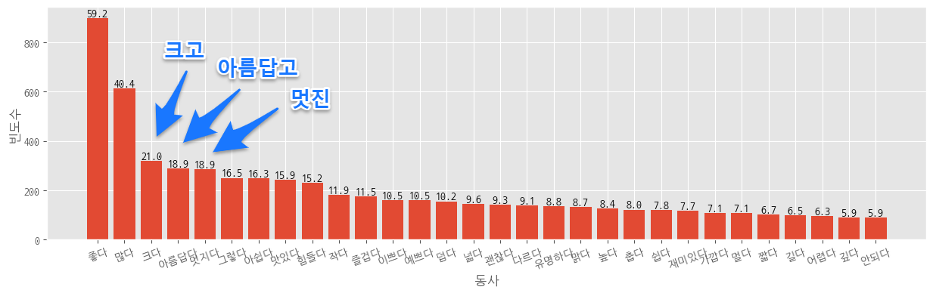
명사 분석 1 : 충주호에 대한 감상
크다
충주호가 뭐이렇게 큰거죠?
소양호 다음으로 큰 담수량을 자랑해 마치 바다를 만나는 듯한 기분을 느끼게 됩니다.
아름답다
청풍은 생각보다 너무 아름다운 자연 뷰를 갖고 있었어요.
옥순봉과 옥순대교, 그리고 유람선..그 뒤로 펼쳐진 아름다운 충주호~
멋지다
이렇게나 멋지더라구요정말 멋지죠~충추호가 보이는데 기분이 탁 트이고 좋더라구요
주변 관경이 참 멋지다.
모든 명승지들이 참 멋지긴 하더라고요~

Slide 9
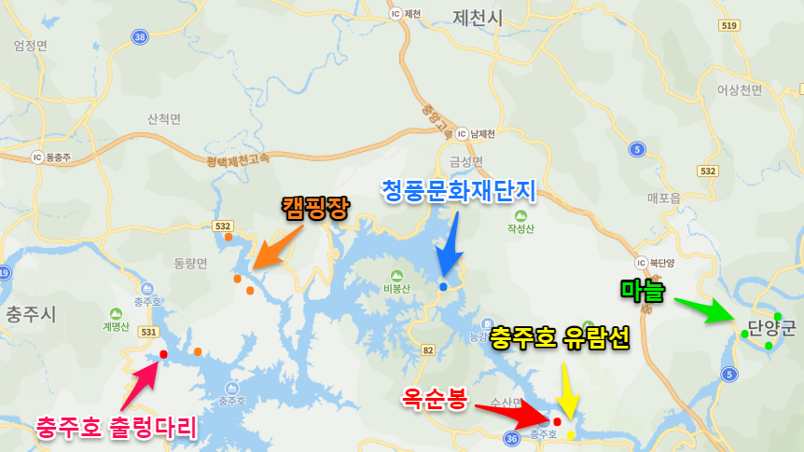
명사 분석 2 : 충주호 주변에 대한 감상
즐겁다
에코힐링레포츠투어와 에코힐링투어까지 더해져 여행의 즐거움을 한껏 느낄 수 있습니다.
캠핑오면 제일 즐거운 우리 아들
출렁 다리를 건너며 즐거움을 더한다.
유명하다
단양팔경으로 유명하다는 것까지만 알고 출발한 여행.
[구경시장]마늘만두가 유명하다고 찾아간 시장흑마늘빵 대기 30분마늘만두 대기 1시간
청풍에 도착하여 문화재단지 관람을 합니다.이곳은 각종 드라마 영화촬영으로도 유명하고,

Slide 10
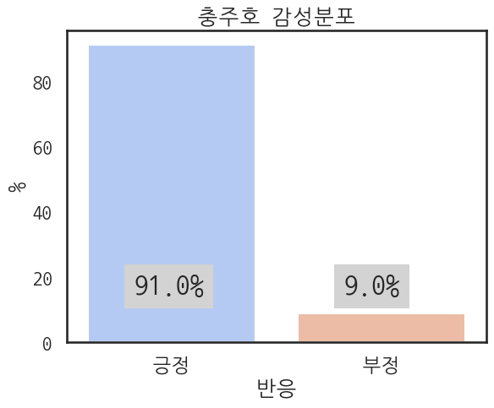
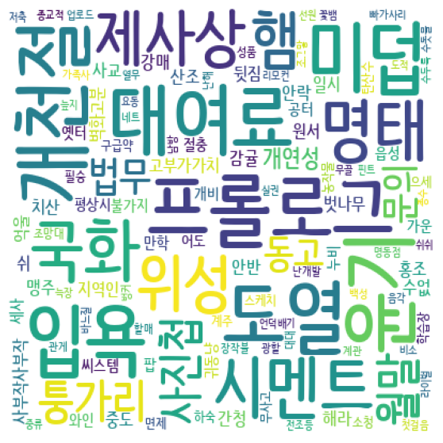

감정분석
감정 분석 점수를 시그모이드에 넣은 값이 0.5 이상이면 긍정, 아니면 부정

